Slide 1

Сердечно-сосудистые заболевания в большом городе
Абашина Ольга Евгеньевна
Кардиолог СОКБ им. В. Д. Середавина
20 июня 2017г

Slide 2
ССЗ-ГЛАВНАЯ причина смерти во всем мире
По подсчетам ВОЗ, к 2030г от ССЗ будут умирать 23,6 млн чел
Смертность от ССЗ опережает смертность от инфекционных и онкологических заболеваний
В2012г от ССЗ во все мире умерло 17,5 млн чел, из них 7,4 млн (42%) от ИБС, 6,7 млн (38%) от инсульта
В РФ каждый день умирают от ССЗ 130 человек

Slide 3
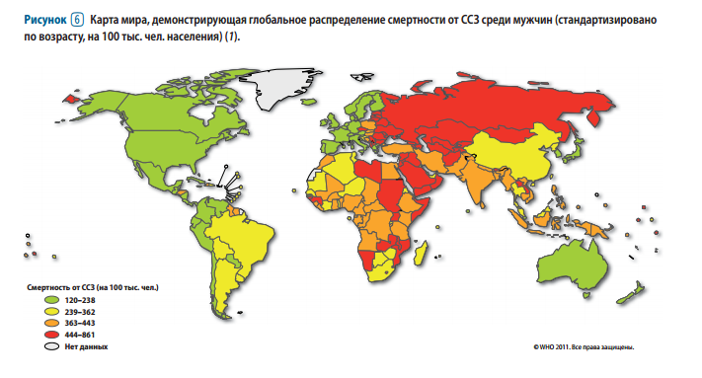
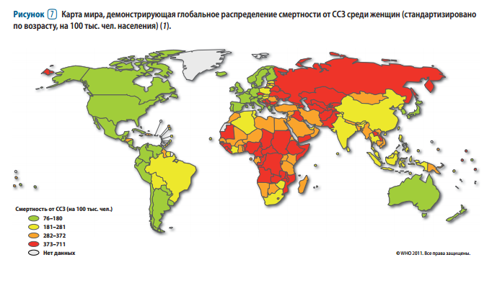
Сердечно сосудистые заболевания в мире
17,5 млн.
80%
RUOMA160749 от 01.06.2016
file:///C:/Users/100036672/Downloads/9789244564370_rus.pdf
http://www.who.int/cardiovascular_diseases/ru/

Slide 4
Сердечно сосудистые заболевания в мире
17,5 млн.
80%
RUOMA160749 от 01.06.2016
file:///C:/Users/100036672/Downloads/9789244564370_rus.pdf
http://www.who.int/cardiovascular_diseases/ru/

Slide 5
СРАВНИТЕЛЬНАЯ ДИНАМИКА СМЕРТНОСТИ В РФ
2014-2015
201121мл
Причины смерти | Число умерших
 | Человек |  |  |  | на 100000 населения
 | 2015 г. | 2014 г. | прирост, снижение (-) | 2015 г. в % к 2014 г. | 2015 г. | 2014 г. | 2015 г. в % к 2014 г.
болезней системы кровообращения | 924192* | 954553 | -30361 | 96,8 | 631,8 | 653,7 | 96,6
из них от:
гипертонической болезни | 18820 | 19689 | -869 | 95,6 | 12,9 | 13,5 | 95,6
ишемической болезни | 490177 | 502815 | -12638 | 97,5 | 335,1 | 344,3 | 97,3
в том числе от инфаркта миокарда | 63043 | 65489 | -2446 | 96,3 | 43,1 | 44,8 | 96,2
цереброваскулярных болезней | 289423 | 297870 | -8447 | 97,2 | 197,9 | 204,0 | 97,0
других болезней системы кровообращения | 125772 | 134179 | -8407 | 93,7 | 86,0 | 91,9
*924192 смертей – 48% всех случаев за 2015 год
https://yandex.ru/clck/jsredir?from=yandex.ru%3Bsearch%2Fsite%2F%3Bweb%3B%3B%2Fsite%2Fweb%2Fitem%2Ftitle%2Cpos%2Cp0%2Csource%2Cweb&text=%D1%81%D0%BC%D0%B5%D1%80%D1%82%D0%BD%D0%BE%D1%81%D1%82%D1%8C%202015&uuid=&state=p0xMUgUEWJtcZBIIioDH35SC_MTyxd4MhXjlnkyRLy6n6IuJbT5f9g&data=UlNrNmk5WktYejR0eWJFYk1Ldmtxcm9STWtXdDRmOTd2Q2plZ1JmTzBFdlNlcGNoRnRWN1d0REtlbGNHT2dsY0ZfdUlFckcyZHBxTmNJWHBIcU5HLUQtMlBULWp4Wk4tNEcwQ1E1dDB6d1ZTS2N2UlhHblRmYXpORlVwcExoNzAzR0FmOVUwZVJGdw&b64e=2&sign=4a5c01ca53901c1272058098c93a21cb&keyno=0&cst=AiuY0DBWFJ4BWM_uhLTTxPp8C4d5D2XHjb6iFzbKHgoeKGVJ6n9jQriEvtay8WL8sDR1CZUsmOlkVfDsNPbLr1mdytGlNcGowu5OxJHs42_WeiCxZhr_Z_GTbKuvagf79ZEimD-trBQWlIRKrWpOFLrq1GIGtIQqGOTbneULgfgcY4BV-7RXVfTcKsd_sfZ1CLNcz-JYBMrnJ6y_VvXKnrYSEkoLtWa-Wngp88Y0FctXd1ebsaHUoDvZEgJHVZs3R42ZKv5iszqoaBev1vqoJUtPun7VHwGLjcCMKJb5v7h5rwNoljLmkNALaBan0R6sPpmeMYMIxGDeStktHk4cZaKRjB7hZ_6PpnIlsQtGsOYX9oASbyo22AhI3tLYxDeicEstcN6xgtC1ov3eJIFVM5Gr6rioFjxV66Z0vp0PakJeoYiH0W1AVoBxXN_IeJTCz-mW5vVmykW_Chcq-4WHBQbSTWiCxJMZV8j7tTw0NynLEDSUb6aSN4G8cY8oArBg-oBtRP6MZ0Wrn-8-MVbOX3J6noP0Mbeq3h8VT4ClnIkkxYaaA4Tv28Xf6k1_wHTJZA6we_RQQ5GSP7mxKZkxGXVggg0hsjoA9xlebbCzz2l_AGdKw8L05PwqeOfYLbnTXGYS_VJHYFD9imaAz2wmfYy9x6NGh1SrthZpkyJlqTR_VlDx-PV2ww12YI0b0WpdXITQkYAGtAuQznc-60WCtTIw8R3Gi0W2&ref=orjY4mGPRjk5boDnW0uvlrrd71vZw9kpbrDtwejfYZ324TB20YdtG08ryr2TWc7cPsmeD0_hxKUIGP4XNuEa7gjkxzWRWSPMoV2pZUV12DMemQfVT7CYVSV_kiBzcQbtmDL0FteRcPvGa2MTr2yVfB1HoENh9PBIrBEmZZl4PrQ&l10n=ru

Slide 6
Кардиологический прием-собственные данные

Slide 7
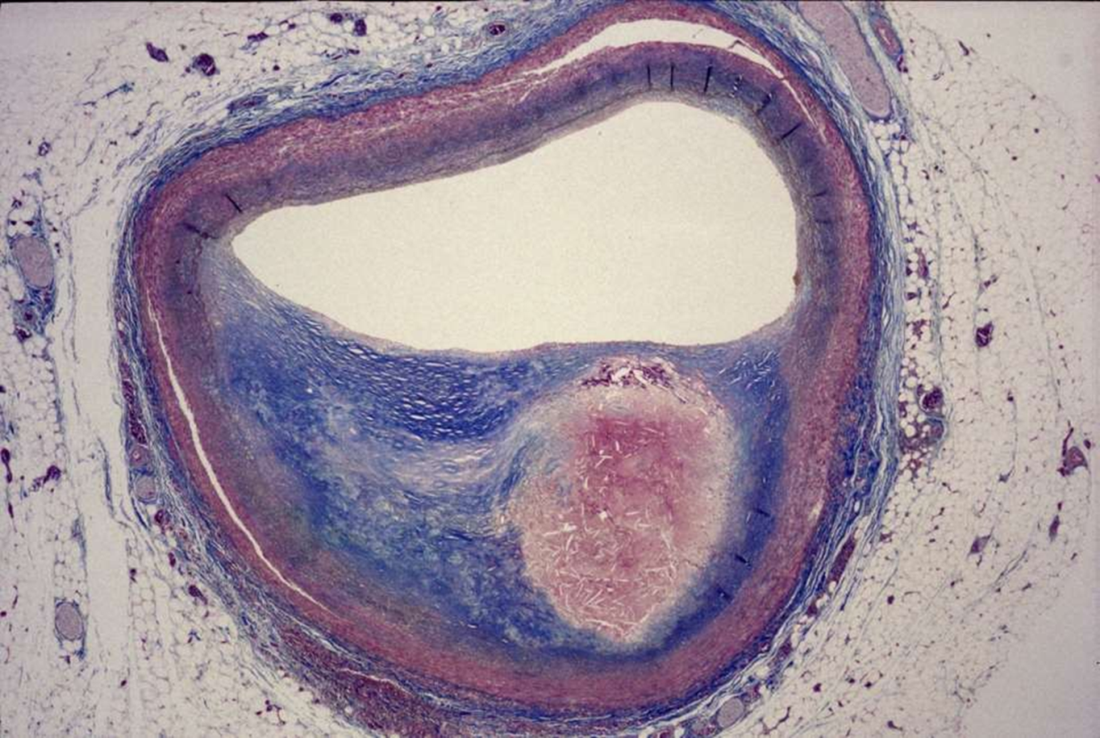
Основная причина ССЗ- атеросклероз

Slide 8
Прогрессирование атеросклероза
Пенистые
клетки
Жировые
полоски
Промежуточное
поражение
Фиброзная
бляшка
Разрыв
бляшки
Атерома
Дисфункция эндотелия
С первой декады
С третьей декады
С четвертой декады
ГМК и коллаген
Тромбоз,
гематома
Рост за счет накопления липидов
Notes:
This graphic illustrates the history of plaque formation. Early lesions in the form of isolated macrophage foam cells may occur in infancy. Lipid accumulation can then lead to a fatty streak. Next, lipids accumulate in the extracellular space within the vessel wall. After age 30, an atheroma or visible lipid core may develop. Note that at this point, plaque growth is marked primarily by lipid accumulation. From age 40 on, we can see more fibrous plaques, which depend on the growth of a matrix of smooth muscle cells and collagen over the atheromatous core. Finally, if unstable, plaques may erode or rupture. Once the contents of the plaque are exposed to blood, platelet activation and thrombosis may occur.
Stary, et al. Circulation. 1995;92:1355-1374.

Slide 9
Атеросклероз: определение
Вариабельная комбинация изменений внутренней оболочки (интимы) артерий, включающая накопление липидов, сложных углеводов, фиброзной ткани, компонентов крови, кальцификацию и сопутствующие изменения средней оболочки (медии)
Сергиенко И.В., Аншелес А.А,, Кухарчук В.В. «Атеросклероз и дислипидемии: современные аспекты патогенеза, диагностики и лечения». 2017

Slide 10
Сердечно-сосудистое заболевание — это клинически выраженный атеросклероз
Сердечно-сосудистые болезни
(вторичная профилактика)
СИМПТОМЫ
Факторы риска
(первичная профилактика)
БЕССИМПТОМНО
Отягощенный
семейный анамнез
Повышенный
уровень холестерина
А.В.Родионов «Как прожить без инфаркта и инсульта», 2014

Slide 11
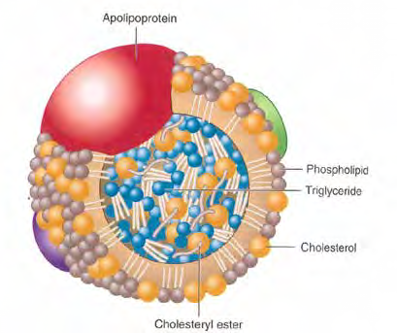
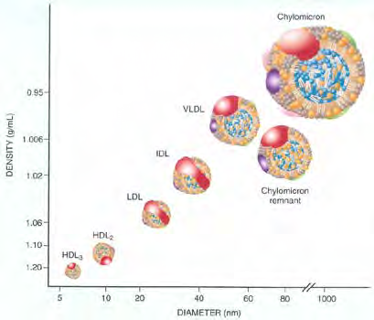
1913 – Н.Н.Аничков – холестериновая теория атеросклероза
1961 – Фрамингемское исследование
1973 – Браун и Голдштейн – открытие рецепторов ЛПНП (Нобелевская премия, 1985)
1994 – исследование 4S (симвастатин)
2003 – Abdifabel M., et al. – открытие мутации, увеличивающей активность PCSK9, приводящей к СГ
2008 – JUPITER (розувастатин)– дополнительное снижение СС риска при уменьшении ЛПНП от 100 мг/дл до 50 мг/дл и ниже
2013 – разработка новых подходов к лечению ДЛП, помимо статинов
Notes:
Согласно современным воззрениям, атеросклероз представляет собой сложный процесс, которому предшествует воспаление в сосудистой стенке. Эндотелий отвечает на повреждение воспалением и формированием атеросклеротической бляшки. С течением времени бляшка может расти, уменьшать просвет сосуда, но может и не сужать его просвет, когда растет эксцентрально (в сторону адвентиции).

Slide 12
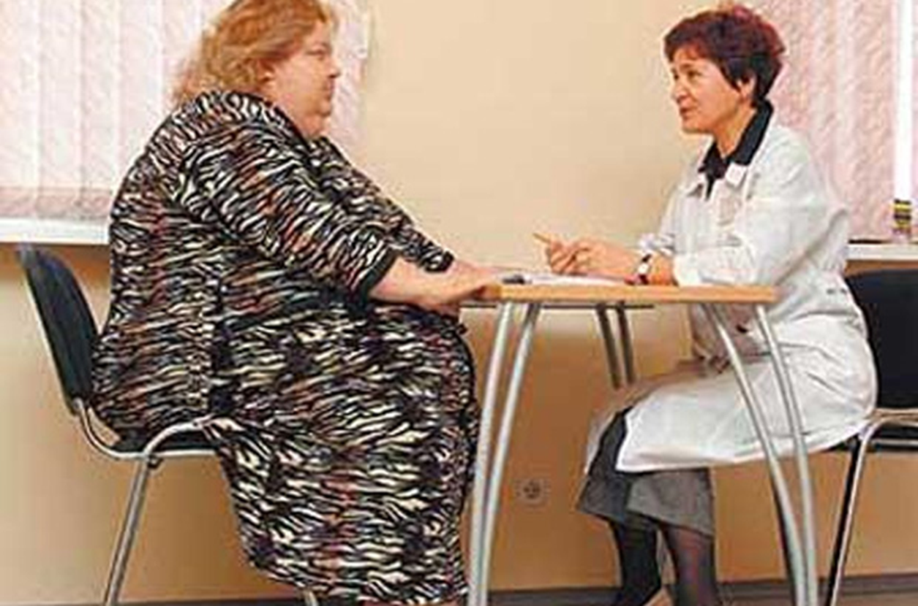
Кто он- больной атеросклерозом?

Slide 13
Факторы риска ССЗ
Возраст
Пол
Наследственность
Курение
Артериальная гипертония
Сахарный диабет
Абдоминальное ожирение
Нарушение липидного обмена

Slide 14
Девять факторов риска определяют
90% риска инфаркта миокарда
Отн. риск
p
АпоВ/АпоА1
3,25
0,0001
Удалив первые 2 фактора, мы снизим риск на 66%
Курение
2,87
0,0001
Психологические факторы
2,67
0,0001
Сахарный диабет 2 типа
2,37
0,0001
Артериальная гипертония
1,91
0,0001
Абдоминальное ожирение
1,12
0,0001
Овощи и фрукты ежедневно
0,70
0,0001
Физическая активность
0,86
0,0001
Алкоголь
0,91
0,03
INTERHEART. Lancet, 2004, Sept 11

Slide 15
Калькуляторы сердечно-сосудистого риска
SCORE

Slide 16
Риск 40-летнего курильщика с АГ может быть сопоставим с риском 60-летнего некурящего мужчины с хорошими показателями здоровья
2016 European Guidelines on cardiovascular disease prevention in clinical practice

Slide 17
Категории риска: очень высокий СС-риск
<1,8
ммоль/л
Верифицированное ССЗ (ИМ, ОКС, коронарная реваскуляризация, реваскуляризация иной локализации, инсульт/ТИА, аневризма аорты и заболевания периферических артерий).
Бляшка, выявленная при коронароангиографии или УЗИ сонных артерий (утолщение комплекса «интима-медиа» НЕ В СЧЁТ)
Сахарный диабет с поражением органов-мишеней (протеинурия) либо в сочетании с 1 и более факторов ССР (курение, АГ, дислипидемия)
Выраженное снижение СКФ (<30 мл/мин/м²)
SCORE ≥ 10%
2016 European Guidelines on cardiovascular disease prevention in clinical practice

Slide 18
Категории риска: высокий СС-риск
<2,6
ммоль/л
Значительно измененный одиночный фактор риска (ОХС > 8 ммоль/л или АД > 180/110 мм рт.ст.)
Сахарный диабет без поражения органов-мишеней (за исключением молодых пациентов с СД 1 типа без факторов ССР)
Умеренное снижение СКФ (30-59 мл/мин)
SCORE 5-10%
2016 European Guidelines on cardiovascular disease prevention in clinical practice

Slide 19
Категории риска: умеренный и низкий СС-риск
<3,0
ммоль/л
Умеренный: SCORE 1-5%
Низкий: SCORE 0%
2016 European Guidelines on cardiovascular disease prevention in clinical practice

Slide 20
Какой риск у пациентки???

Slide 21

Как распознать атеросклероз???

Slide 22
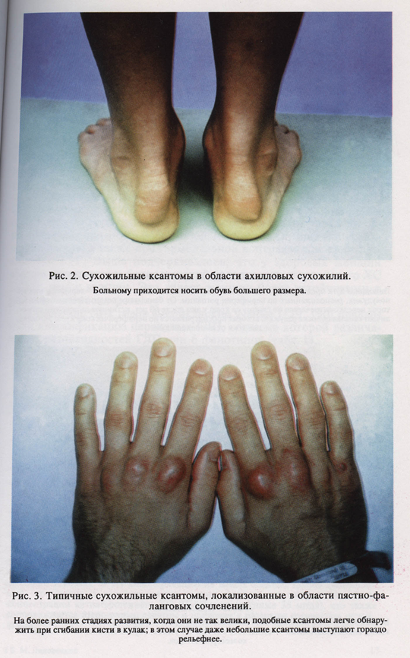
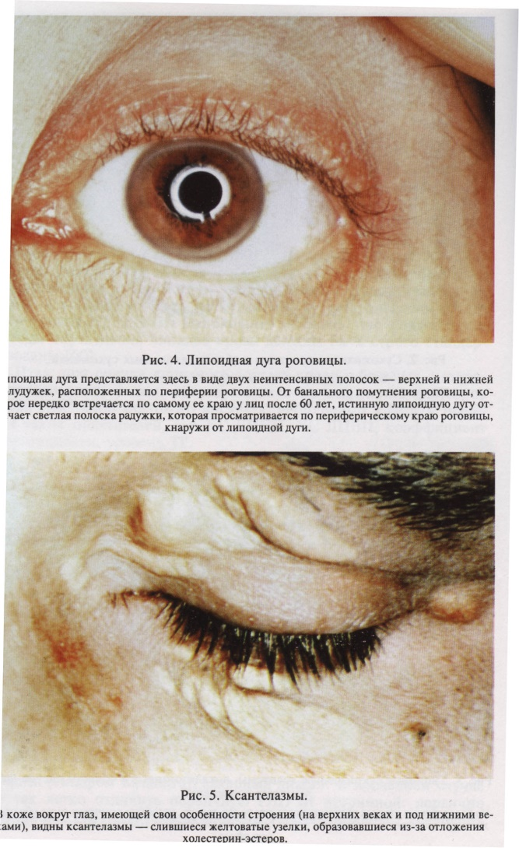
Внешние признаки атеросклероза-пропедевтика

Slide 23
Диагностика атеросклероза
Лабораторная
Липидный профиль
(ОХ, ТГ, ЛПНП, ЛПВП), Лп(а), АроА1, АроВ
Воспалительные биомаркеры: вч-СРБ
Инструментальная (неинвазивные методы)
Ультразвуовая доплерография
ПЭТ\КТ
ОФЭКТ\КТ перфузия миокарда
КТ коронарных артерий
МРТ сердца

Slide 24
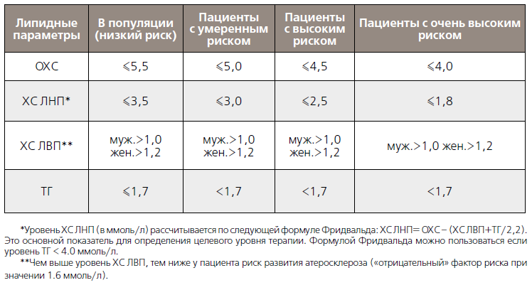
Оптимальные значения ЛИПИДНОГО ПРОФИЛЯ (ммоль/л) в зависимости от категории риска

Slide 25
Нормальные значения маркеров атеросклероза

Slide 26
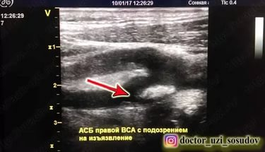
Ультразвуковая диагностика атеросклероза
Ультразвуковое дуплексное сканирование брахиоцефальных артерий
Утолщение КИМ - не атеросклероз!
(Субъективный метод)

Slide 27
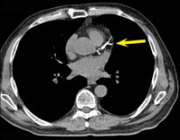
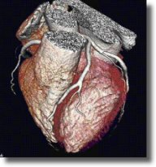
КТ оценка коронарных артерий Наполнение контрастом просвета артерий в сочетании с применением КТ коронарографии. Высокоскоростной метод визуализации с высоким значением пространственного разрешения

Slide 28
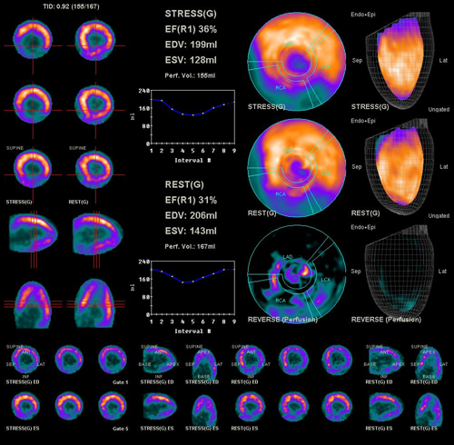
Неинвазивная визуализация сердца
ПЭТ/КТ оценка перфузии миокарда более академичный, лучше пространственное разрешение; применяется при трехсосудистом поражении и при поражении микроциркуляторном русле
Оценка функциональных параметров

Slide 29
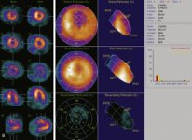
Неинвазивная визуализация сердца
ОФЭКТ\КТ перфузия миокрада (более доступен, проще в применении)
Оценка функциональных парамтров

Slide 30
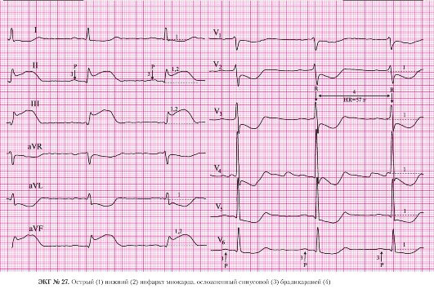
Электрокардиография

Slide 31

Зачем нужна первичная профилактика?

Slide 32
Цель профилактики и лечения атеросклероза — снижение сердечно-сосудистой и общей смертности
Немедикаментозное лечение (модификация образа жизни)
Медикаментозное лечение (гиполипидемическая терапия)
Экстракорпоральные методы лечения (при семейной гиперхолестеринемии)

Slide 33
Северо-Карельский проект
1972
1995
ХС-275 мг/дл (7,1 ммоль/л) АД-147/92мм рт.ст. Курение- 52% | 224мг/дл (5,8 ммоль/л) 143/84 мм рт.ст. 32%
Результат: Снижение смертности от ИБС на 73% в Северной Карелии, на 65% в Финляндии!
ACOG. Management of Dyslipidemia. Clinical Updates in Women’s Health Care. Vol. 2, No. 1, Winter 2003

Slide 34


Slide 35
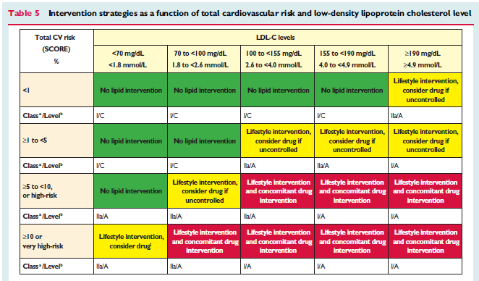
Когда начинать медикаментозное лечение
2016 ESC/EAS Guidelines for the Management of Dyslipidaemias
European Heart Journal doi:10.1093/eurheartj/ehw272

Slide 36
Эффективность разных классов липидснижающих препаратов
Класс препаратов хс-ЛНП хс-ЛВП Триглицериды
Статины* ↓18—60%*** ↑ 5—15% ↓ 7—37%***
Секвестранты ↓15—30% ↑ 3—5% Без изменений
желчных кислот или повышение
Никотиновая к-та ↓ 5—25% ↑ 15—35% ↓ 20—50%
Фибраты ↓ 5—20%** ↑ 10—20% ↓ 20—50%
*Lovastatin (20 to 80 mg), pravastatin (20 to 40 mg), simvastatin (20 to 80 mg), fluvastatin (20 to 80 mg), atorvastatin (10 to 80 mg), and rosuvastatin (10 to 40 mg).
**May be increased in patients with high triglycerides.
***Up to 60% reduction in LDL-C, and 37% reduction in triglycerides, as indicated in the atorvastatin PI.
Adapted from NCEP Expert Panel. JAMA. 2001;285:2486-2497.
Notes:
This table summarizes the ability of all major lipid-lowering drug classes to impact LDL-C, HDL-C, and triglycerides. Statins clearly dominate in terms of effectiveness at reducing TC and LDL-C.^{1,2}
¹NCEP Expert Panel. JAMA. 2001;285:2486-2497.
²Jones PH et al, for the STELLAR Study Group. Am J Cardiol 2003;92:152-160.

Slide 37
Связь частоты сердечно-сосудистых осложнений и достигнутого уровня ХС ЛПНП в РКИ статинов – «чем ниже, тем лучше»
30
4S - плацебо
Rx – статин
PRA – правастатин
ATV - аторвастатин
Вторичная профилактика
25
20
4S - Rx
15
LIPID - плацебо
Частота сердечно-сосудистых осложнений (%)
LIPID - Rx
CARE - плацебо
Первичная
профилактика
10
TNT – ATV80
CARE - Rx
TNT – ATV10
HPS - плацебо
PROVE-IT – ATV
PROVE-IT - PRA
WOSCOPS – плацебо
HPS - Rx
AFCAPS - плацебо
5
AFCAPS - Rx
WOSCOPS - Rx
JUPITER-ROS
JUPITER-плацебо
ASCOT - плацебо
0
ASCOT - Rx
40
(1.0)
60
(1.6)
80
(2.1)
100
(2.6)
120
(3.1)
140
(3.6)
160
(4.1)
180
(4.7)
200
(5.2)
Уровень ХС ЛПНП, мг/дл (ммоль/л)
ХС ЛПНП – холестерин липопротеидов низкой плотности
РКИ – Рандомизированные клинические исследования
Rosensen RS. Exp Opin Emerg Drugs 2004;9(2):269–279
LaRosa JC et al. N Engl J Med 2005;352:1425–1435

Slide 38
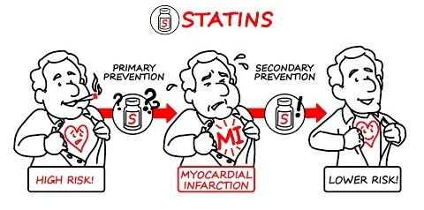
Где заканчивается первичная и начинается вторичная профилактика?

Slide 39
Рекомендации ESC по дислипидемии 2016
Первичная цель лечения – снижение хс-ЛНП
European Heart Journal doi:10.1093/eurheartj/ehw272

Slide 40
Рекомендации ESC по дислипидемии 2016
У больных ОЧЕНЬ ВЫСОКОГО РИСКА целевое значение хс-ЛНП <1,8 ммоль/л или снижение на 50% (если исходный ЛНП 1,8—3,5 ммоль/л)
У больных ВЫСОКОГО РИСКА целевое значение хс-ЛНП <2,6 ммоль/л или снижение на 50% (если исходный ЛНП 2,6—5,2 ммоль/л)
European Heart Journal doi:10.1093/eurheartj/ehw272

Slide 41
Рекомендации ESC по дислипидемии 2016
Статины следует назначать до максимально рекомендованной или максимально переносимой дозы для достижения целевого ЛНП
European Heart Journal doi:10.1093/eurheartj/ehw272

Slide 42
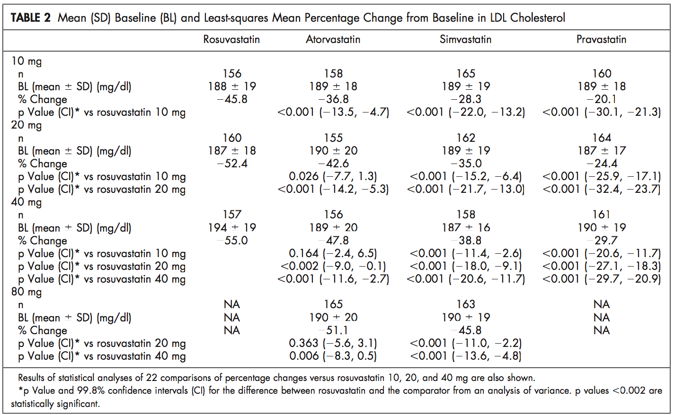
Гиполипидемическая эффективность различных статинов (исследование STELLAR)
Розува
Аторва
Симва
Права
10
20
40
80
Jones PH et al. Am J Cardiol 2003;92:152–160

Slide 43
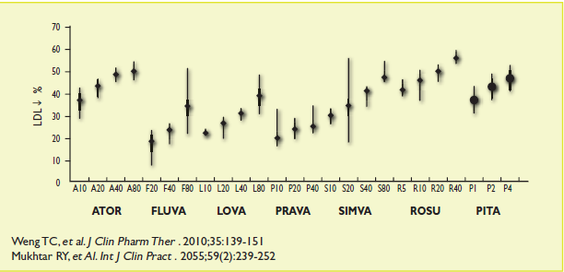
Сравнительная эффективность статинов

Slide 44
Выбор статинов и их дозировок в разных ситуациях
Пациенты очень высокого риска (ССЗ, сахарный диабет с ФР и т.д.) — препараты в дозах, которые снижают хс-ЛНП на 50%: розувастатин 20—40 мг или аторвастатин (40)—80 мг
Если агрессивное снижение хс-ЛНП не требуется: розувастатин 10—20 мг, аторвастатин 10—20 мг, симвастатин, питавастатин
У пожилых больных, а также при снижении СКФ дозы могут быть снижены

Slide 45
Механизмы стабилизации атеросклеротической бляшки при применении статинов*
Локальные эффекты
уменьшение липидного ядра (или его стабилизация)
укрепление покрышки (противовоспалительный эффект, влияние на ГМК и синтез коллагена)
локальное улучшение ф-ции эндотелия (снижение риска спастических реакций)
Системные эффекты
восстановление эндотелийзависимой дилатации сосудов
положительное влияние на реологию крови и тромбообразование
* - при условии снижения
ХС ЛНП не менее, чем до 30-40%
Notes:
Важнейшим преимуществом статинов является их способность стабилизировать атеросклеротическую бляшку.
Представлены локальные и системные эффекты статинов.
Все это позволяет перевести бляшку из нестабильного состояния в стабильное, Тем самым значительно снижается риск развития осложнений ИБС и прогрессирования течения заболевания.
Обратить внимание, что все эти благоприятные эффекты статинов приявляются только при значительном снижении уровня липидов ( снижение ХС-ЛНП) не менее, чем на 20-25%)

Slide 46
Побочные эффекты статинотерапии?????
Самый серьезный эффект статинотерапии- увеличение продолжительности жизни
Prof.ALAN Mitchell AHA2007

Slide 47

Статины сегодня
«статины – один из немногих классов препаратов, настолько прочно вошедших в клиническую практику, что во все мире, в случае незначении статинов пациенту, которому они показаны, признается факт сознательного пренебрежения нуждами пациента» В. Ю. Мареев

Slide 48
Другие классы гиполипидемических препаратов
Фибраты (фенофибрат)
Секвестранты желчных кислот (холестирамин)*
Ингибиторы абсорбции холестерина (эзетимиб)
Никотиновая кислота (ниацин)
Ингибиторы PCSK9
* Не зарегистрированы в РФ

Slide 49
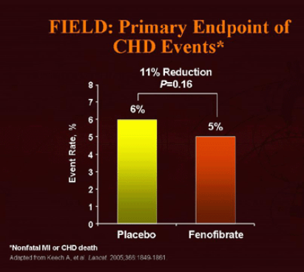
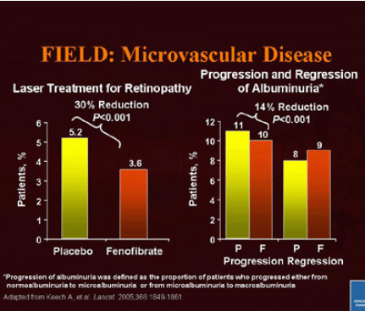
FIELD: Фенофибрат не влияет на риск осложнений ИБС, но снижает развитие макрососудистых осложнений диабета 2 типа
Keech A, et al. Lancet. 2005;366:1849-1861.
Keech A. Atherosclerosis Supplements. 2006;7:342. Abstract.

Slide 50
Комбинированная гиполипидемичекая терапия?

Slide 51
IMPROVE-IT
18144
больных с ОКС
Симвастатин
Симвастатин+
эзетимиб
СС смерть, ИМ, инсульт, НС, реваскуляризация 30 дней после рандомизации (7 лет)
34.7%
32.7%
ОР 0.94, р=0.016
ХС ЛНП 1.8 ммоль/л
ХС ЛНП 1.4 ммоль/л
Надо лечить 50 пациентов, что бы предотвратить 1 событие
http://www.mercknewsroom.com

Slide 52
PCSK9 ингибиторы
PCSK = Пропротеин-конвертазы субтилизин/кексин тип 9
Алирокумаб
Эвалокумаб
Выраженное снижение ЛНП в монотерапии и в дополнение к статинам
Достоверное снижение размера атеросклеротической бляшки
Влияние на прогноз пока неизвестно
Высокая стоимость

Slide 53
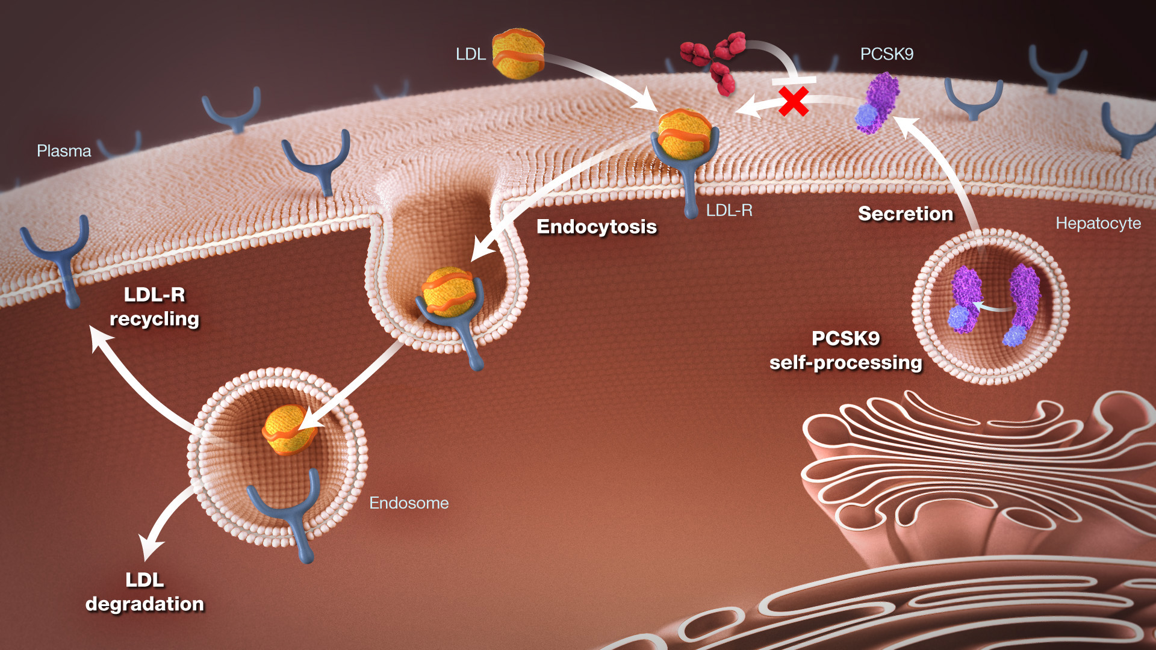
Анти-PCSK9 моноклональные антитела (mABs) блокируют взаимодействие PCSK9/Р-ЛПНП и могут снизить уровень ХС ЛПНП
Chan JC, Piper DE, Cao Q, et al. Proc Natl Acad Sci U S A. 2009;106:9820-9825.
Notes:
Основные моменты:
Моноклональные антитела, направленные против PCSK9, может потенциально снизить холестерин-ЛПНП, если оно связывается с циркулирующим PCSK9, блокируя взаимодействие PCSK9 и Р-ЛПНП на поверхности клетки.¹
Таким образом, блокирование взаимодействия PCSK9 и рецепторов ЛПНП, может предотвратить деградацию Р-ЛПНП и позволить интернализованным рецепторам вернуться на поверхность клетки, что приведет к повышению концентраций рецепторов ЛПНП на поверхности клетки.¹
Это может в свою очередь привести к повышению скорости клиренса холестерина-ЛПНП гепатоцитами, и как результат, общему снижению сывороточного уровня холестерина-ЛПНП.¹
Литература:
1. Chan JC, Piper DE, Cao Q, et al. A proprotein convertase subtilisin/kexin type 9 neutralizing antibody reduces serum cholesterol in mice and nonhuman primates. Proc Natl Acad Sci U S A. 2009;106:9820-9825.

Slide 54
Роль не-статиновых гиполипидемических препаратов
Фибраты:
  профилактика микроангиопатии у больных СД
  лечение гипертриглицеридемии
  дополнительное снижение ХС при недостаточной эффективности статинов ?
Никотиновая кислота: в исследовании HPS2-THRIVE комбинация ниацин+ларопипрант не улучшала исходы, но обладала худшей переносимостью
Секвестранты жирных кислот: дополнительное снижение ХС при недостаточной эффективности статинов
Эзетимиб:
  дополнительное снижение ХС при недостаточной эффективности статинов
  непереносимость статинов
Ингибиторы PCSK9:
В дополненнии к статинам у пациентам очень высокого риска
  семейная гиперхолестеринемия
  непереносимость статинов

Slide 55
Гипертриглицеридемия
Гипертриглицеридемия (ТГ >1,7 ммоль/л) — потенциальный фактор риска ССЗ
Часто сочетается с СД, ожирением, злоупотреблением алкоголем, избыточным потреблением углеводов)
Тяжелая ГТГ (>10 ммоль/л) повышает риск острого панкреатита
Медикаментозное лечение при ТГ >2,3 ммоль/л
Фармакотерапия:
  1 линия — статины
  2 линия — фибраты
  3 линия — омега-3-ПНЖК
2016 ESC/EAS Guidelines for the Management of Dyslipidaemias
European Heart Journal doi:10.1093/eurheartj/ehw272

Slide 56
Артериальная гипертензия
Это состояние, при котором САД составляет 140 мм рт.ст. и более и/или ДАД 90 мм рт.ст., при условии, что значения получены в результате минимум трех измерений.
Эссенциальная АГ ( Гипертоническая болезнь)-стойкое повышение АД при отсутствии причины его повышения
Вторичная ( симптоматическая )АГ- причина АГ есть (5% случаев)

Slide 57
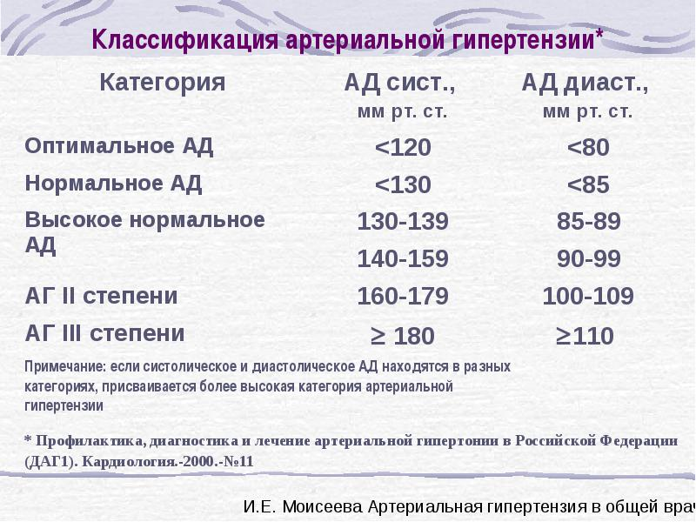

Slide 58
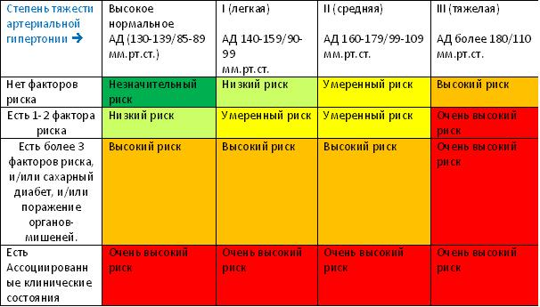

Slide 59
Нет понятия- «мое рабочее АД»!!!!
Есть целевые значения артериального давления
Успех лечения гипертонической болезни- приверженность терапии. Постоянство приема препаратов

Slide 60
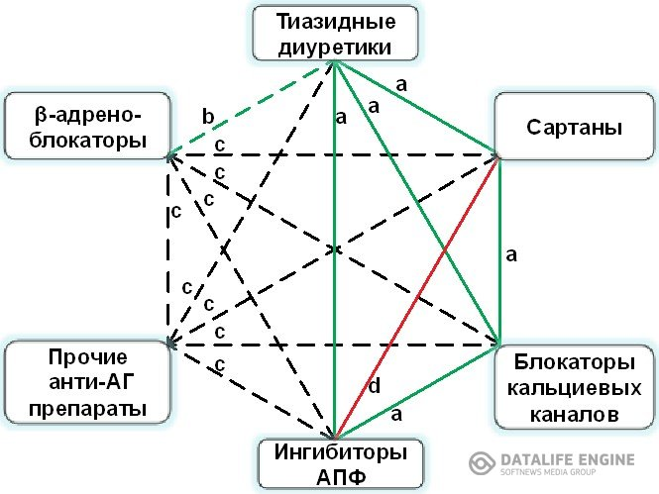

Slide 61
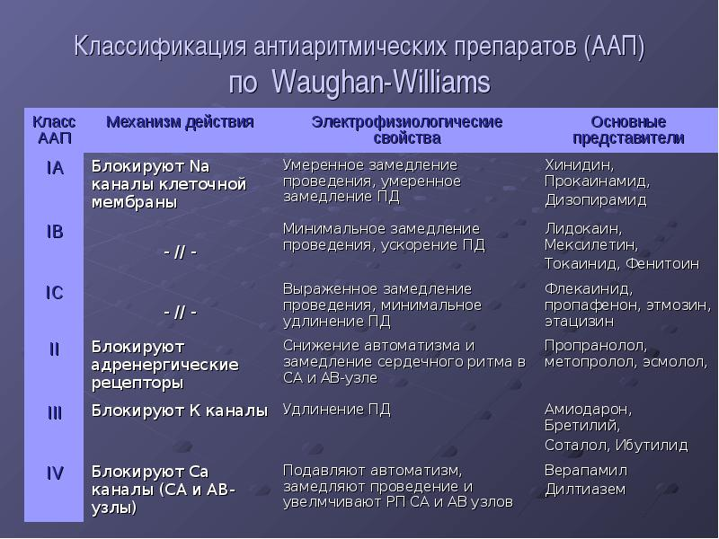

Slide 62
Вегетативная дисфункция сердца
Хроническое заболевание, функциональное, проявляющееся многочисленными сердечно0сосудистыми и вегетативными расстройствами, астенизацией, плохой переносимостью стрессовых ситуаций и физических нагрузок
Нарушают качество жизни
Важно разграничить органическое и функциональное состояние

Slide 63
Кардиотропная терапия ВСД
Седативная терапия
БАБ
Психотерапия
Метаболическая терапия

Slide 64
Важные моменты
!!! Нельзя самопроизвольно менять:
Вид кардиотропного препарата
Дозу
Время приема

Slide 65
Липидные Центры
В настоящее время на базе ГБУЗ СОККД и ГБУЗ СОКБ им. В.Д. Середавина ведется работа над созданием региональных центров по ведению пациентов с нарушениями липидного обмена и ранним развитием атеросклероза
СОКБ им. В. Д. Середавина, ул. Ташкентская, 159. Т 956-16-62.

Slide 66
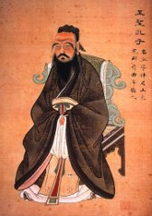
«… Люди тратят свое здоровье, чтобы заработать деньги, а затем тратят деньги, чтобы восстановить здоровье…»
Конфуций
Сайт афоризмов

Slide 67

Здоровья Вам и Вашим близким

